Slide 1
C Callerブロック
アイシン・ソフトウェア株式会社

Slide 2
目次
１．C Callerブロックの特徴
２．基本設定
３．端子情報のスコープの規則性
４．ライブラリヘッダの読み込み
５．関数内Static変数の使用
６．Global変数(Global Staticも含む)の使用
７．配列の転置
８．生成コードの特徴
９．SLDV

Slide 3
C Callerブロックの特徴

Slide 4
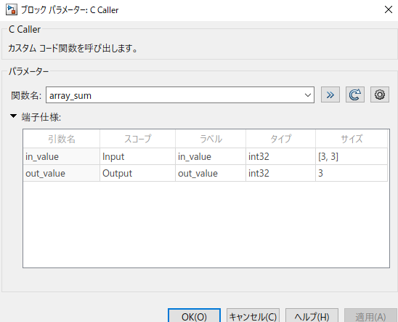
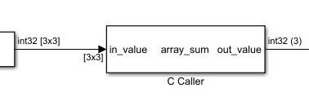
C Callerブロックの特徴
C Callerブロック
Cソースで定義された関数を呼び出し、実行することができるブロック

Slide 5
類似ブロック・機能の比較
ブロック・機能名 | 概要
S-functionブロック | mexファイルにしたCソースを読み込むブロック
Legacy Code Tool | Cソースをmexファイル化する機能 CUIベースで、専用の構造体を宣言する必要がある
S-function Builderブロック | Cソースをmexファイル化とSimulinkでの読み込みを一体化したブロック GUIベースで、必要な情報を書き込むことで実装できる
C Callerブロック | Cソースをコンフィギュレーションパラメータの設定により読み込むことができるブロック
Stateflow | 内部のライブラリ設定によりCソース関数を呼び出すことができる

Slide 6
基本設定

Slide 7
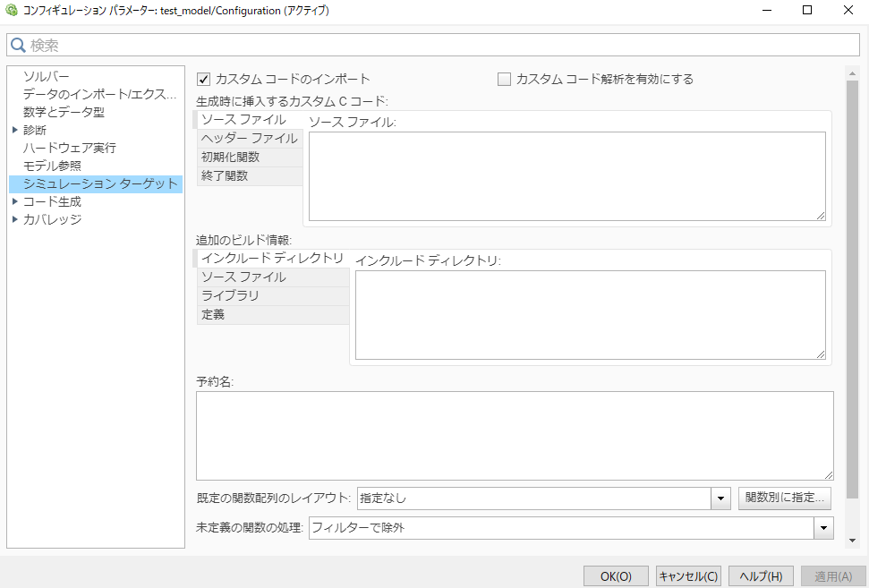
基本設定
C Callerブロックを使用するにはコンフィギュレーションパラメータの設定が必要
シミュレーションターゲット

Slide 8
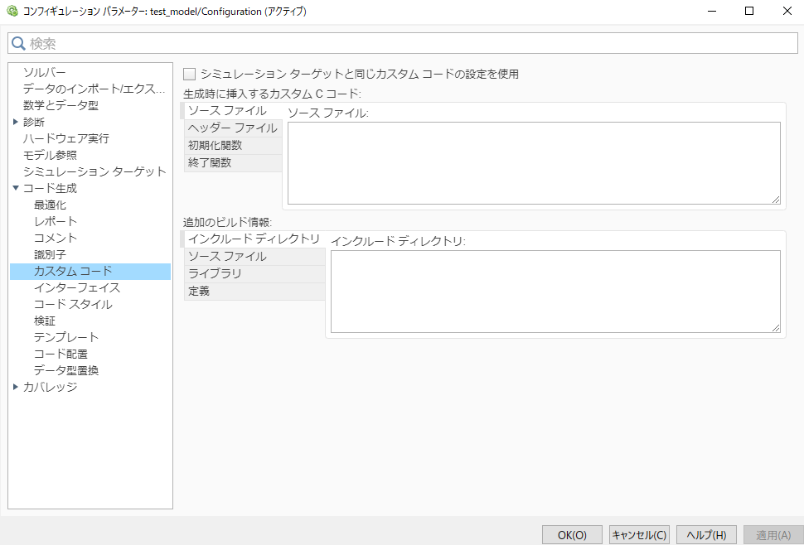
シミュレーションターゲット
コード生成用のシミュレーションターゲット設定も存在する
＞シミュレーションターゲットと同一にするという設定が可能
＞以降のコード生成は上記設定を有効にして行ったものを掲載

Slide 9
シミュレーションターゲット詳細
大項目 | 概要
生成時に挿入するカスタムCコード | コード生成時に出力されるCソース(ヘッダ)に別途追記するコードを指定できる
追加のビルド情報 | ビルドする際に必要な情報をSimulinkに認識させることができる Cソースファイル
既定の関数配列のレイアウト | コード内配列が行優先か列優先かを選択できる 後章で行優先列優先の挙動の違いとコード生成結果の違いをみる

Slide 10
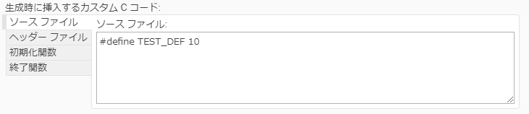
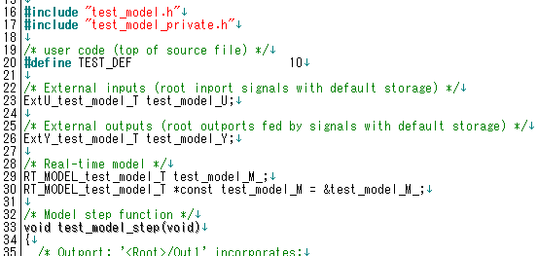
生成時に挿入するカスタムCコード
・ソースファイル
生成された「モデル名.c」の最上部付近、関数の外側にこの項目で記入したコードが出力される
設定値
生成結果

Slide 11
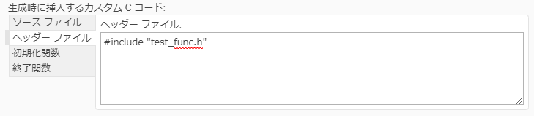
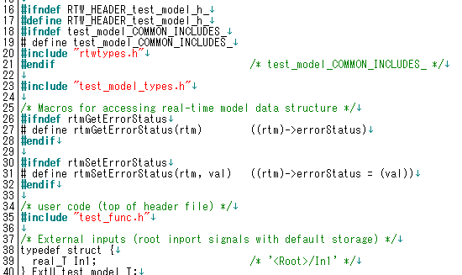
生成時に挿入するカスタムCコード
・ヘッダーファイル
生成された「モデル名.h」の上部にこの項目で記入したコードが出力される
設定値
生成結果

Slide 12
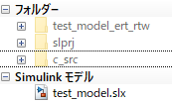
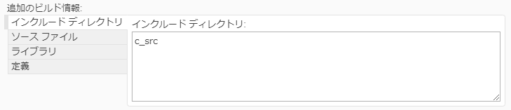
追加のビルド情報
・インクルードディレクトリ
モデルとは別フォルダにCソースを格納している際に、その格納フォルダもコンパイル時に対象とさせるための設定値
指定方法
絶対パス
モデルファイルが存在している場所からの相対パス
＜相対パス＞
Cソースの入っている「c_src」フォルダを指定の例

Slide 13
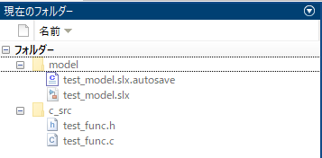
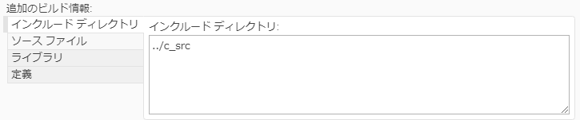
追加のビルド情報
・インクルードディレクトリ
＜相対パス＞
Cソースファイルの場所がモデル格納場所から一つ上の階層の「c_src」フォルダの時
※格納場所までパスに2バイト文字がないこと
(存在する場合、シミュレーション時にエラーとなる)

Slide 14
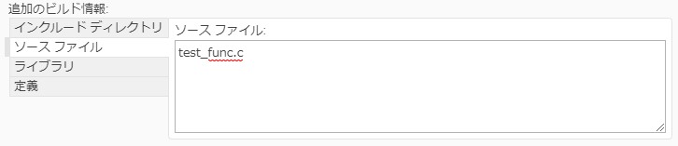
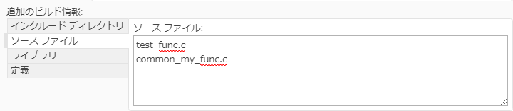
追加のビルド情報
・ソースファイル
呼び出したい関数が定義されているCソースファイルを指定する
改行やコンマで複数ファイル指定可能

Slide 15
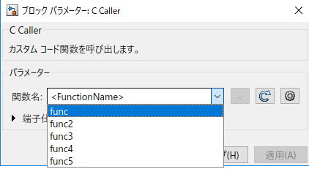
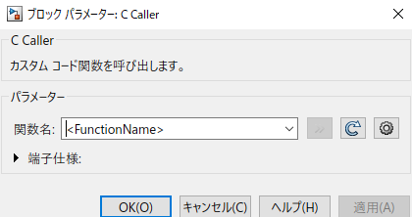
C Callerブロックの設定
“関数名”
呼び出す関数名を指定する
リストから選択するか、直接文字を記入

Slide 16
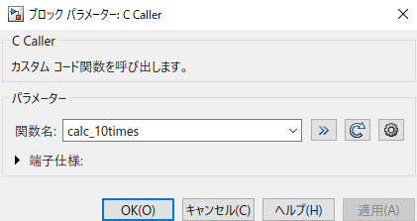
C Callerブロックの設定
更新ボタン
クリックすることでシミュレーションターゲットの設定からソースファイルを読み込み関数名のリストを更新する

Slide 17
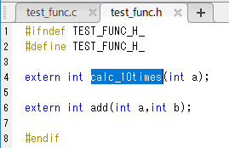
C Callerブロックの設定
関数宣言への移動ボタン
クリックすることで“関数名“で指定されている関数宣言部分(ヘッダファイル)へジャンプする
※cソースへは飛べない

Slide 18
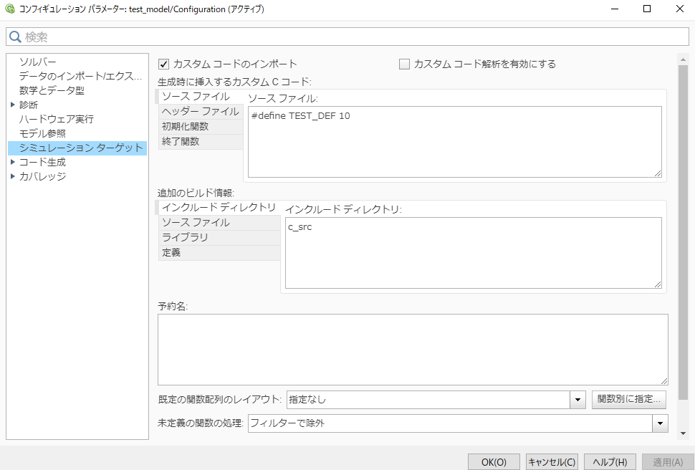
C Callerブロックの設定
コンフィグボタン
クリックすることでシミュレーションターゲットのコンフィギュレーションパラメータを開くことが可能

Slide 19
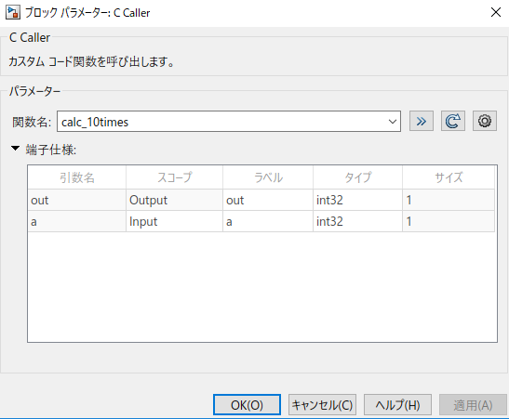
C Callerブロックの設定
端子仕様
クリックして開くと、“関数名”に指定した関数の入出力の情報が表示される

Slide 20

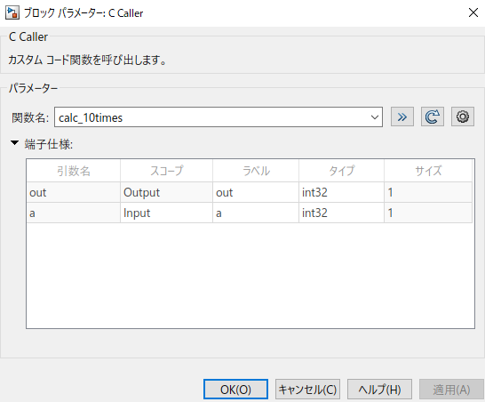
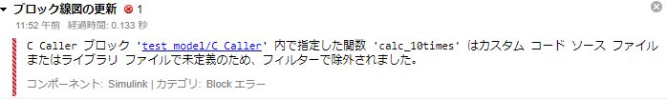
C Callerブロックの設定（注意点）
以下の場合、外見だけ設定できているような形になるが、コンパイル時エラーとなる
＞“関数名”を直接指定
＞シミュレーションターゲット→追加のビルド情報→ソースファイルを指定しない

Slide 21
端子情報のスコープの規則性

Slide 22
各種変数の受け渡し
ヘッダファイルでの宣言方法によって最初に提示されるスコープが異なる
意図しないスコープであった場合は、後から変更が可能
（配列やポインタを引数や返値で使い分ける等)

Slide 23









各種変数の受け渡し
宣言の例
Cソースヘッダ上の宣言 | 読み込み時のスコープ
 | a(input) out(output)
 | a(output) out(output)
 | a(input) b(output)
 | a(output) b(output)
 | a(input) b(output)

Slide 24
各種変数の受け渡し(まとめ)
引数部分の宣言
※Const修飾子を付けると配列・ポインタも入力(Input)となる
戻り値部分の宣言
宣言する形式 | 読み込み時のスコープ
スカラー値 | 入力(Input)
配列 | 出力(Output)
ポインタ | 出力(Output)
宣言する形式 | 読み込み時のスコープ
各種型(int,double) | 出力(Output)
void | なし

Slide 25
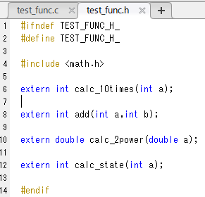
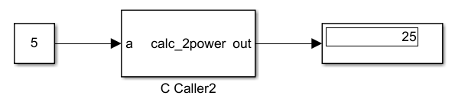

ライブラリヘッダの読み込み
シミュレーションターゲットのヘッダが読み込んでいるヘッダは有効となる
例)math.h を読み込み、2乗を行う関数を設定
実行結果
cソース

Slide 26
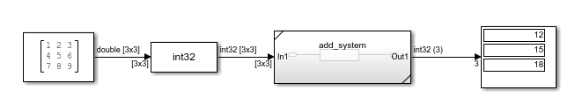
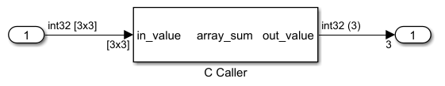
サブシステム参照の利用
サブシステム参照の参照先に存在するC Callerブロックは、参照元のコンフィギュレーションパラメータの情報を引き継ぐ
参照元モデル
参照先モデル

Slide 27
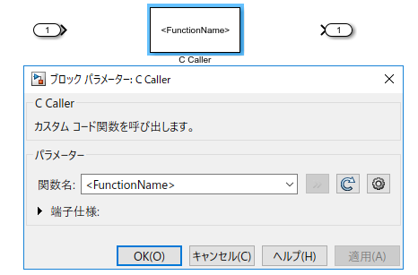
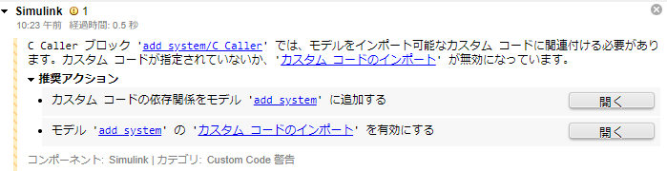
サブシステム参照の利用(注意点)
サブシステム参照の参照先のモデル自体を開いてC Callerブロックの設定を行うことはできない。
∵コンフィギュレーションパラメータの設定を見ることができないため
警告内容

Slide 28
関数内Static変数の使用

Slide 29
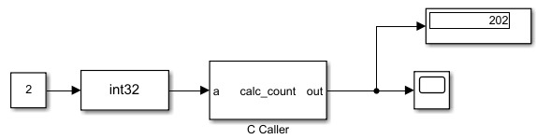
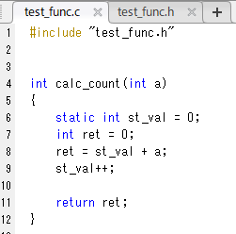
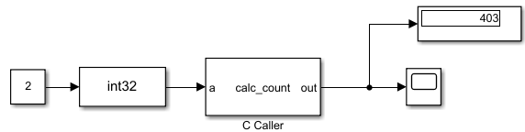
関数内Static変数の使用
1回目は初期化子による初期化が走るが、2回目は走らない
（最初の呼び出しからずっと領域として確保し続けている）
コード例 初回実行(2秒間)最終値202
2回目実行(2秒間)最終値403
(前回終了時の値を引き継いでいる）

Slide 30
Global変数の使用

Slide 31
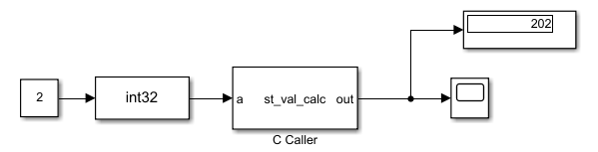
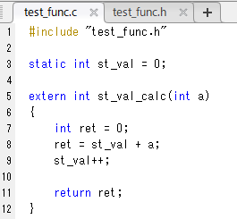
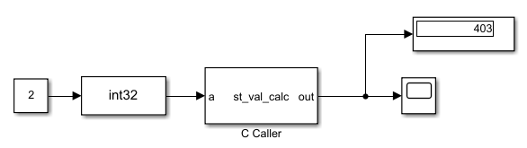
Global変数(Global Staticも含む)の使用
Global Static変数の使用
1回目は初期化子による初期化が走るが、2回目は走らない
（最初の呼び出しからずっと領域として確保し続けている）
コード例 初回実行(2秒間)最終値202
2回目実行(2秒間)最終値403
(前回終了時の値を引き継いでいる）

Slide 32
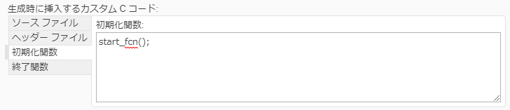

Global変数(Global Staticも含む)の使用
Global Static変数の使用
初期化関数を定義することで、こちらの変数はシミュレーション開始毎にリセットを掛けることが可能。
設定例
生成時に挿入するカスタムCコード：初期化関数
コード例

Slide 33
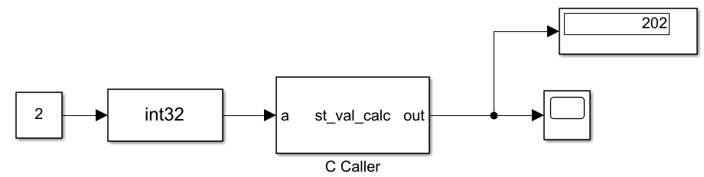
Global変数(Global Staticも含む)の使用
Global Static変数の使用
初期化関数を定義することで、こちらの変数はシミュレーション開始毎にリセットを掛けることが可能。
初回実行(2秒間)最終値202
2回目実行(2秒間)最終値202
(初期化関数によってリセット）

Slide 34
Global変数(Global Staticも含む)の使用
Global変数
Global Static変数と同様に1回目は初期化子による初期化が走るが、2回目は走らない
モデルのシミュレーションとしては終わっているが、セッションとしては終わっていないので保持し続けているようだ
初期化関数で先ほどのGlobal Static変数と同じようにリセットが可能

Slide 35
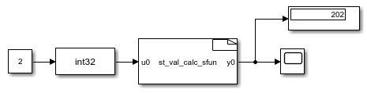
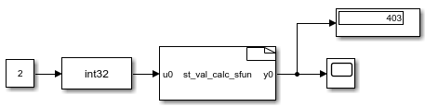
参考：S-functionブロックでのGlobal変数
C Callerと同様に初期化関数の設定をしないと、シミュレーション時の値は残り続ける
初期化未設定コード例 初回実行(2秒間)最終値202
2回目実行(2秒間)最終値403

Slide 36
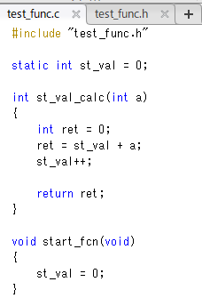
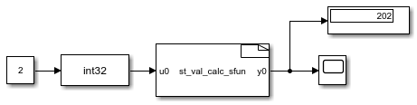
参考：S-functionブロックでのGlobal変数
C Callerと同様に初期化関数の設定を行うと初期化される
初期化設定コード例 初回実行(2秒間)最終値202
2回目実行(2秒間)最終値202

Slide 37
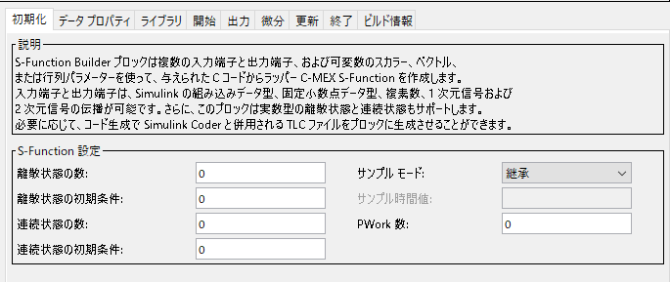
参考：Global変数やStatic変数の利用について
file:///C:/Program%20Files/MATLAB/R2019b/help/simulink/sfg/s-function-builder-dialog-box.html
要約
S-function Builderブロック内の「離散状態の数」を指定することで、xD[0]～xD[n]の配列が確保される。これを用いることで過去値保持を行うことが可能

Slide 38
配列の転置

Slide 39

列優先・行優先とは(おさらい)
多次元配列の要素を表す順番に2種類の順番の振り方が存在する
・列優先(MATALABのデフォルト)
右図赤線のように、多次元配列の
要素順を、左から順に縦に振っていく
1行にすると「1,10,100,3,30,…,500」の順
・行優先(C言語の多次元配列の考え)
右図赤線のように、多次元配列の
要素順を、上から順に横に振っていく
1行にすると「1,3,5,10,30,…,500」の順

Slide 40
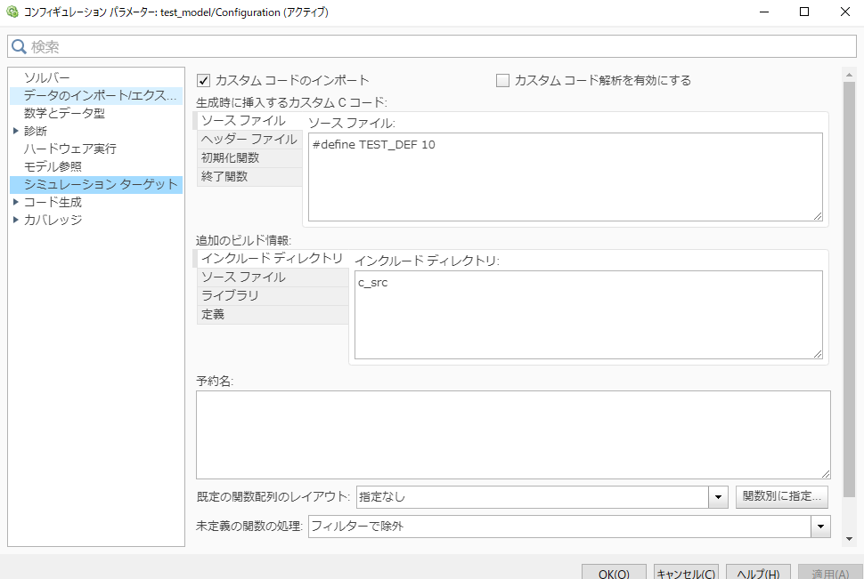
C Callerブロックにおける配列の転置
C Callerブロックに対して、代入する配列をどちらの方式で表すかを定めることができる。
コンフィギュレーションパラメータ->シミュレーションターゲット
の「規定の関数のレイアウト」

Slide 41
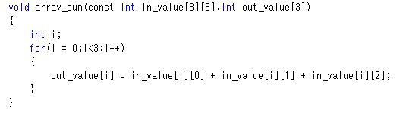
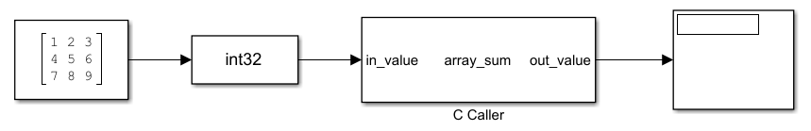
転置の例
次のCソースを呼び出す際に、配列のレイアウト設定を変更して結果を見る
モデルは以下の通りである

Slide 42
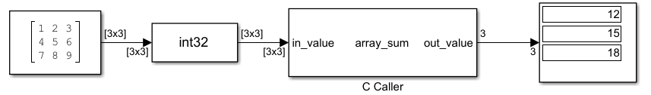
転置の例(規定なし)
実行結果(配列のレイアウト設定：規定なし)
→列優先で計算されている

Slide 43
転置の例(列優先)
実行結果(配列のレイアウト設定：列優先)
→列優先で計算されている

Slide 44
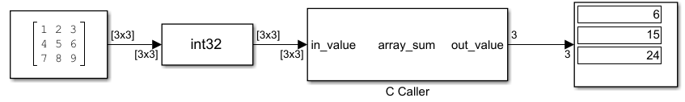
転置の例(行優先)
実行結果(配列のレイアウト設定：行優先)
→行優先で計算されている

Slide 45
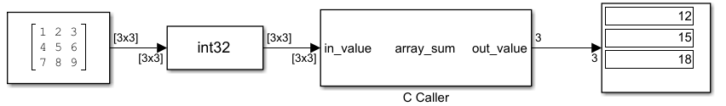
転置の例(任意)
実行結果(配列のレイアウト設定：任意)
→列優先で計算されている

Slide 46
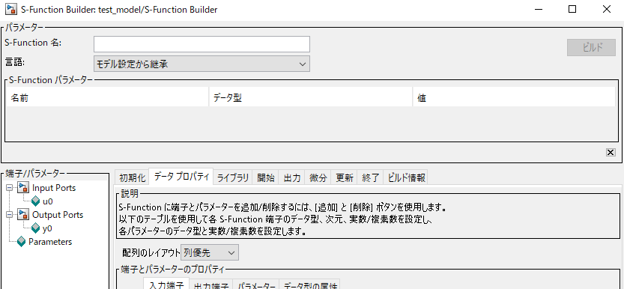
参考：S-functionでの配列の転置
S-functionブロックでも入出力の配列を行優先・列優先を選択することが可能
例）S-function Builderブロック
例２）Legacy Code Tool パラメータ
convertNDArrayToRowMajor

Slide 47
生成コードの特徴

Slide 48
生成コードの特徴・転置設定(C Caller)
コード生成の配列のレイアウトとC Caller既定の関数配列のレイアウトの関係表1
次ページへつづく
 | コード生成 配列のレイアウト | C Caller 既定の関数配列のレイアウト | 結果
① | Column-major (列優先) | 指定なし | 列優先としてコード生成
② | Column-major (列優先) | 列優先 | 列優先としてコード生成
③ | Column-major (列優先) | 行優先 | エラーでコード生成不可
④ | Column-major (列優先) | 任意 | 列優先としてコード生成

Slide 49
生成コードの特徴・転置設定(C Caller)
コード生成の配列のレイアウトとC Caller既定の関数配列のレイアウトの関係表2
 | コード生成 配列のレイアウト | C Caller 既定の関数配列のレイアウト | 結果
⑤ | Row-major (行優先) | 指定なし | エラーでコード生成不可 (設定値によっては行優先としてコード生成可能)
⑥ | Row-major (行優先) | 列優先 | 列優先としてコード生成 関数直前で転置処理が挿入される
⑦ | Row-major (行優先) | 行優先 | 行優先としてコード生成
⑧ | Row-major (行優先) | 任意 | 行優先としてコード生成

Slide 50
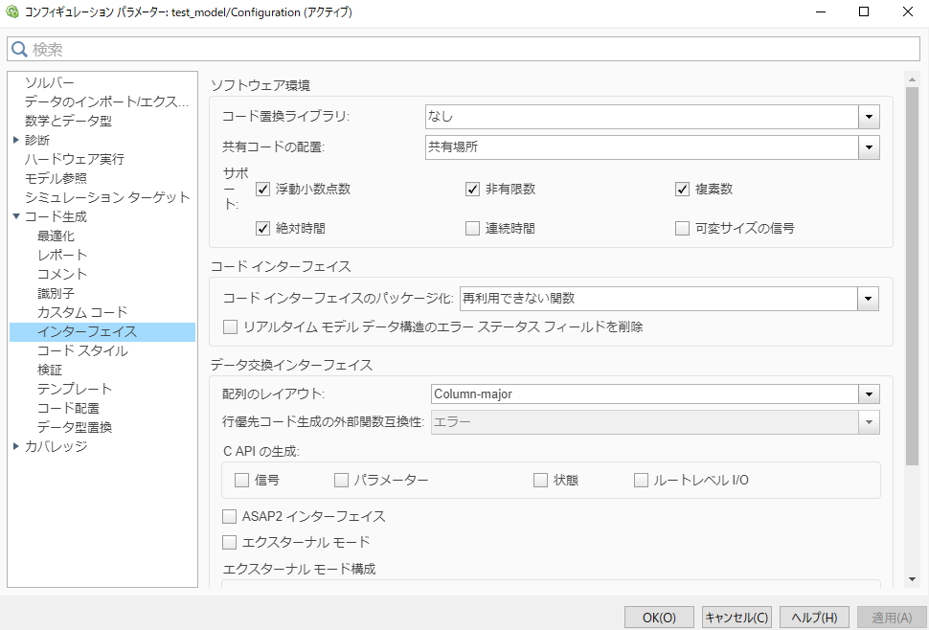
生成コードの特徴(前提設定)
設定を以下の通り変更してコード生成を行う
・システムターゲットファイル：ert.tlc
・シミュレーションターゲットと同じカスタムコードの設定を使用：on
・配列のレイアウト：Column-major

Slide 51
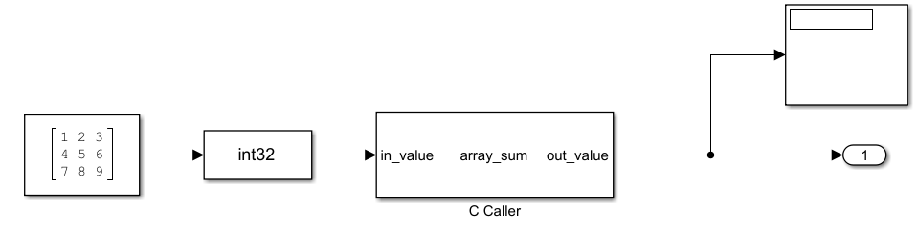
転置の例
次のC Callerブロックのコード生成結果を見る
モデルは以下の通りである

Slide 52

生成コードの特徴(C Caller) ①
既定の関数配列のレイアウト：指定なし
直接C Callerで指定した関数名を呼び出すソースが生成される

Slide 53



参考：生成コードの特徴(S-function)
同様の結果を得られる以下のモデルをコード生成
結果：ラッパー関数を呼び出す形となる
モデルソース ラッパー関数内

Slide 54

生成コードの特徴・転置設定(C Caller) ①vs.②
既定の関数配列のレイアウト
左：指定なし 右：列優先
列優先は指定なしと同じ結果となっており、呼び出し方も同じとなっている
コード生成->配列のレイアウトがColumn-majorのため

Slide 55

生成コードの特徴・転置設定(C Caller) ③
既定の関数配列のレイアウト 行優先
エラーによりコード生成が不可能
∵コード生成->配列のレイアウトがColumn-major

Slide 56

生成コードの特徴・転置設定(C Caller) ①vs.④
既定の関数配列のレイアウト
左：指定なし 右：任意
任意は指定なしと同じ結果となっており、呼び出し方も同じとなっている
コード生成->配列のレイアウトがColumn-majorのため

Slide 57

生成コードの特徴(前提設定)
設定を以下の通り変更してコード生成を行う
・システムターゲットファイル：ert.tlc
・シミュレーションターゲットと同じカスタムコードの設定を使用：on
・配列のレイアウト： Row-major

Slide 58


生成コードの特徴(C Caller) ⑤
既定の関数配列のレイアウト：指定なし
行優先コード生成の外部関数互換性によりエラーが出力される
指定していないので、行か列を判定できないことによる予期せぬふるまいを防ぐ

Slide 59

生成コードの特徴・転置設定(C Caller) ⑥vs.⑦
既定の関数配列のレイアウト
左：列優先 右：行優先
列優先は転置を行ってから関数に代入が行われる
行優先は配列形式が同一であるため、そのまま代入が行われる

Slide 60

生成コードの特徴・転置設定(C Caller) ⑧vs.⑦
既定の関数配列のレイアウト
左：任意 右：行優先
任意は行優先として認識され、コード生成される

Slide 61

参考：行優先のモデルを作成する際の注意点
行優先の処理を中心に作成する際に、設定しておくべきコンフィギュレーションパラメータが存在する
コンフィギュレーションパラメータ->数学とデータ型
“行優先の配列レイアウトに最適化されたアルゴリズムを使用”

Slide 62
参考：行優先のモデルを作成する際の注意点
以下の現象を改善するための設定値
自動コード生成で行優先にした場合、LookupTable等の多次元配列を内部で扱うブロックのアルゴリズムが非効率になる
→配列だけ行優先で、処理が列優先準拠になっているので飛び地で参照を行おうとする
設定値onにすると行優先準拠のアルゴリズムになる

Slide 63
SLDV

Slide 64


SLDVの互換性を持たせる設定
コンフィギュレーションパラメータ
シミュレーションターゲット：カスタムコード解析を有効にする
チェックを入れることで、C CallerブロックがSLDVの解析時、互換ブロックとして認識される
チェック無し チェック有り

Slide 65


SLDVの解析
次のモデルで解析を行う
Cコード

Slide 66

SLDVの解析結果
Cソースの中の分岐条件の判定式までカバレッジを取るテストケースが作成された

Slide 67

参考：S-functionの解析結果
先ほどの解析モデルをS-functionに置き換えたモデルで解析
SLDVの互換性は、設定値によってサポートを取ることが可能

Slide 68

参考：S-functionの解析結果
先ほどの解析モデルをS-functionに置き換えたモデルで解析
外部Cコードへの解析まで行える

Slide 69
まとめ

Slide 70
C CallerとS-functionの比較
比較
機能 | C Caller | S-function
グローバル変数 | 初期化関数で初期化可能 | 初期化関数で初期化可能
関数内Static変数 | clear functionsのコマンドを走らせれば初期化すること自体は可能 | clear mexのコマンドを走らせれば初期化すること自体は可能
行列の転置に対応したモデルのコード生成 | 対応可能 シミュレーションターゲット | 対応可能 mexを作成するタイミングで指定
SLDV | 互換性あり（設定値による） 内部のCの条件式まで見る | 互換性あり（設定値による） 内部のC条件式まで見る

Slide 71
生成コードの特徴・転置設定(C Caller)
コード生成の配列のレイアウトとC Caller既定の関数配列のレイアウトの関係表1
次ページへつづく
コード生成 配列のレイアウト | C Caller 既定の関数配列のレイアウト | 結果
Column-major (列優先) | 指定なし | 列優先としてコード生成
Column-major (列優先) | 列優先 | 列優先としてコード生成
Column-major (列優先) | 行優先 | エラーでコード生成不可
Column-major (列優先) | 任意 | 列優先としてコード生成

Slide 72
生成コードの特徴・転置設定(C Caller)
コード生成の配列のレイアウトとC Caller既定の関数配列のレイアウトの関係表2
コード生成 配列のレイアウト | C Caller 既定の関数配列のレイアウト | 結果
Row-major (行優先) | 指定なし | エラーでコード生成不可 (設定値によっては行優先としてコード生成可能)
Row-major (行優先) | 列優先 | 列優先としてコード生成 関数直前で転置処理が挿入される
Row-major (行優先) | 行優先 | 行優先としてコード生成
Row-major (行優先) | 任意 | 行優先としてコード生成

Slide 73
所感

Slide 74
所感
・次のページの動的システムが何を指すのかが不明
file:///C:/Program%20Files/MATLAB/R2019b/help/simulink/ug/integrate-ccode-ccaller.html
ページ内要約：動的システムを扱う場合、S-functionを使ってください。
動的システムを状態遷移系のものととらえてStatic変数について確かめたところ、少なくともファイル内Staticに関しては初期化関数で対処可能であった。
C Callerを使用する利点
・生成コードで直接関数を呼び出すコードを出力したい場合
・mexファイルやtlcファイル、ラッパー関数のcファイル等を増やしたくない時

Slide 75
参考：Stateflowでの外部Cコード呼び出し
Stateflowで外部Cコードを呼び出すにあたり以下の制約が存在する
１．Chartブロックのアクション言語がC言語であること
２．配列やポインタでやり取りする場合はサイズを指定すること
３．列優先のみ指定可能（行優先はエラーとなる）
それ以外はシミュレーションターゲットの設定を行えば使用可能

Slide 76


参考：Stateflowでの外部Cコード呼び出し
Stateflowで外部Cコードを呼び出す例
Cソース
モデルエクスプローラー

Slide 77



参考：Stateflowでの外部Cコード呼び出し
Stateflowで外部Cコードを呼び出す例
シミュレーションターゲット
生成時に挿入するカスタムCコード
追加のビルド情報

Slide 78



参考：Stateflowでの外部Cコード呼び出し
Stateflowで外部Cコードを呼び出す例
モデル
実行後

